Slide 1
Ambulance Mitraillée France

Slide 2
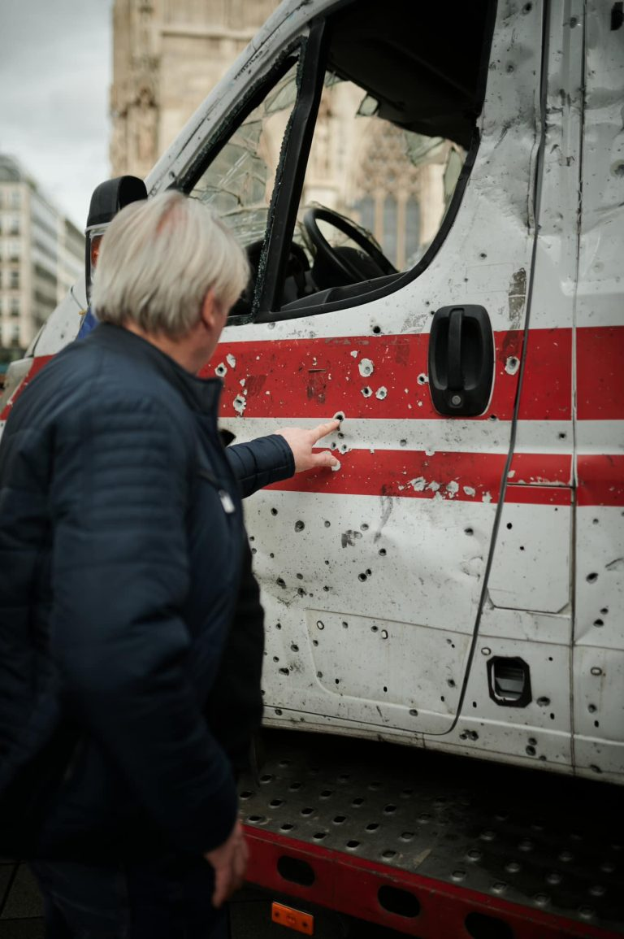
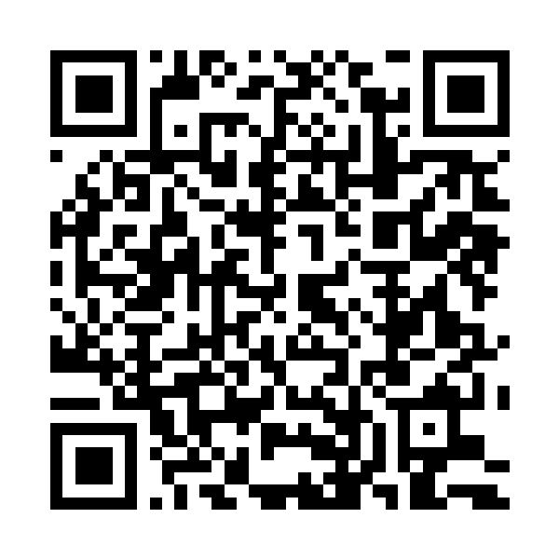
"Ukraine is Calling" (projet européen reconnu par le Parlement Européen) qui a déjà rassemblé des nombreuses associations dans 10 pays en Europe et a récolté des fonds pour l’achat de 77 ambulances pour l’Ukraine. Il arrive en France sous le nom :
Ambulance Mitraillée France
Nous soutenir

Slide 3
NOS OBJECTIFS :
Augmenter la sensibilisation et le soutien international envers l'Ukraine en mettant en lumière les réalités brutales de la guerre
Contribuer au projet européen «Ukraine is calling » en récoltant des fonds nécessaires – objectif financier 100K
Apporter une aide tangible à l’Ukraine à travers une grande mobilisation des associations franco-ukrainiennes

Slide 4
Ce projet commun consiste à :
Assurer le transport sécurisé et l'installation de l'ambulance dans chaque ville participante
Organiser le calendrier et les lieux d'exposition avec les autorités locales et les partenaires
Utiliser les réseaux sociaux pour atteindre une audience plus large pendant la campagne et en amont

Slide 5
Collaborer avec des médiats pour augmenter la couverture et la visibilité des faits sur le terrain
Mettre en place une plate-forme de communication et de partage des ressources entre les associations
Publier regulièrement des rapports et des témoignages afin d’assurer la plus grande transparence de la collecte des fonds

Slide 6
NOS BESOINS
RESSOURCES HUMAINES
bénévoles pour les déplacements du véhicule 4*4 avec remorque (l’obligation du permis BE ou CE1)
la nécessité d’assurer la sécurité du véhicule 4*4 (par ex.: mise à disposition du parking approprié dans chaque ville, etc.)
Performance/ animations / stands
RESSOURCSE TECHNIQUES
capacité de faire face aux risques techniques (panne ou autre)
remplacement temporaire du véhicule en cas de besoin
RESSOURCES FINANCIÈRES
Le coût du lancement du projet s’élève à 10k qui comprend la prise en charge des dépenses liées à l’achat du véhicule 4*4 qui va transporter l’ambulance mitraillée, le carburant, les péages, les parkings et le stationnement, ainsi que l’assurance multi-conducteurs.

Slide 7
Nous nous sommes engagées dans ce projet

Slide 8
Itinéraire tracé
Le consulter en temps réel :

Slide 9
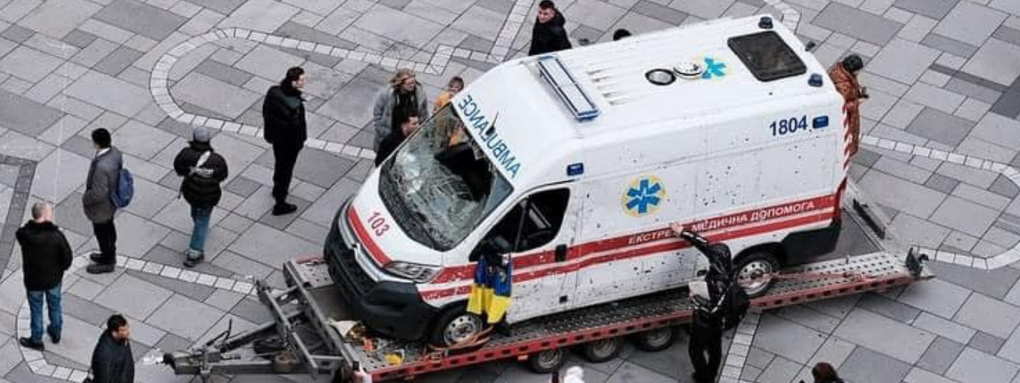
NOUS SOUTENIR :

